Slide 1
Physik mit Astrophysik
Physik mit
Astrophysik
Endstadien der Sterne
Grafiken: S. Hanssen
S. Hanssen
ZPG Astrophysik

Slide 2
1. Sterne mit 0,75 M bis 8 M
H - Vorrat im Kern verbraucht.
→ Kern besteht aus Helium.
Gasdruck < Gravitationsdruck
→ Kern schrumpft.
Fusion von H zu He um den Kern (Schalenbrennen).
Kern:
He aus Schale reichert sich zusätzlich an.
Druck und Temperatur nimmt zu.
Entartung:
Keine Volumenzunahme trotz steigender Temperatur
(Quanteneffekt) → „Fermi - Druck“
H → He
He
Grafiken: S. Hanssen

Slide 3
1. Sterne mit 0,75 M bis 8 M
Schalenbrennen nimmt zu.
Stern bläht sich auf.
Energie durch große Oberfläche: Rot
ROTER RIESE
100-facher Radius
Bis zu 20 % der Sternmasse werden weggeblasen.
H → He
He
Grafiken: S. Hanssen

Slide 4
1. Sterne mit 0,75 M bis 8 M
He-Kern kontrahiert weiter.
Schalenbrennen liefert He nach.
Bei 100 Mio. K:
He- Flash:
schlagartige Fusion von He → C
Energie (10¹¹ L  ) wird vollständig im Stern absorbiert.
Temperatur zu niedrig für C-Fusion.
H → He
He
He→C
Grafiken: S. Hanssen

Slide 5
1. Sterne mit 0,75 M bis 8 M
Gravitationsdruck lässt Kern trotz Fermi-Drucks kontrahieren.
→ He- und H- Fusion wird verstärkt.
Sternradius wächst gewaltig.
ROTER ÜBERRIESE
Bis 30% Massenverlust.
He-Vorrat aufgebraucht.
Stern kontrahiert -
H-Fusion nimmt zu -
He wird nachgeliefert - fusioniert
- Stern wird wieder größer.
→ „Veränderlicher“
(z.B. Beteigeuze im Orion)
H → He
He→C
Grafiken: S. Hanssen

Slide 6
1. Sterne mit 0,75 M bis 8 M
Die Massenabstöße werden von der UV-Strahlung des Sterns zum Leuchten angeregt.
Sichtbar werden die sogenannten
„Planetarischen Nebel“.
Grafiken: S. Hanssen

Slide 7
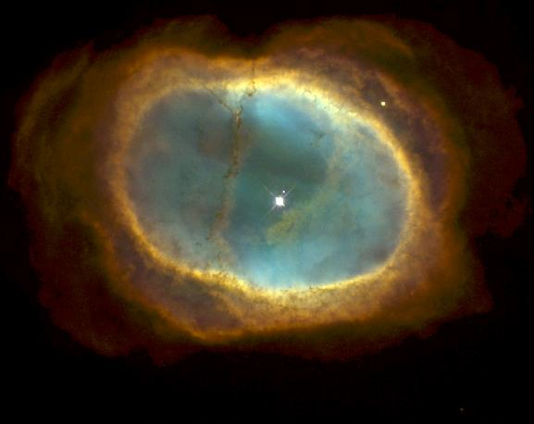
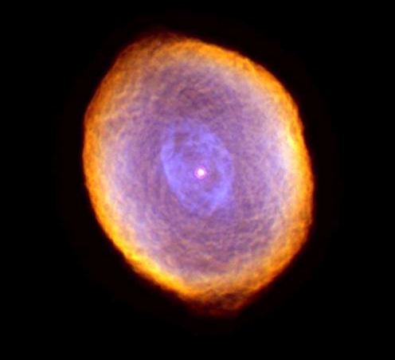
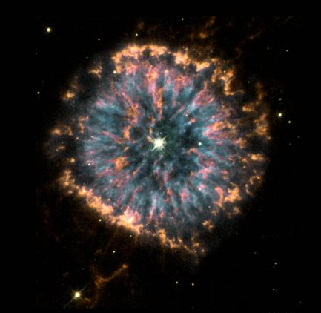
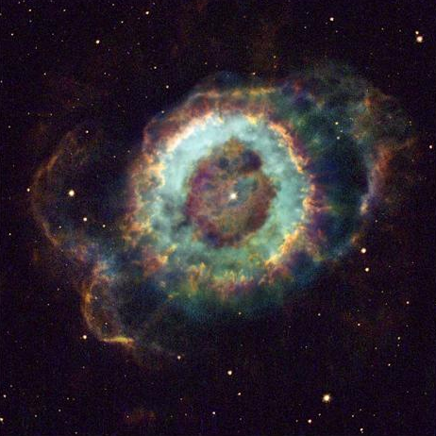
Planetarische Nebel
Weißer Zwerg
Bilder: NASA/HST

Slide 8
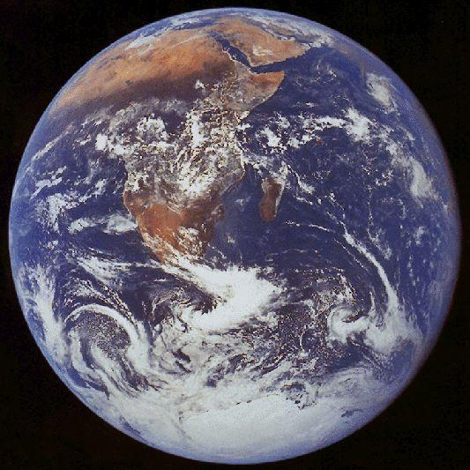
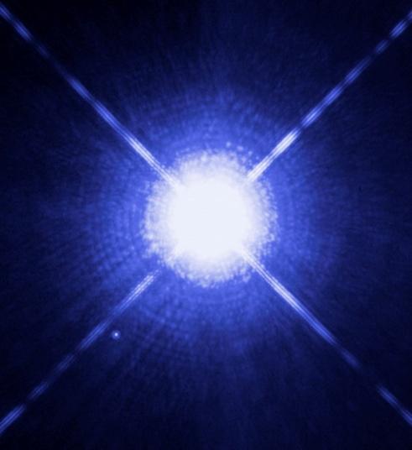
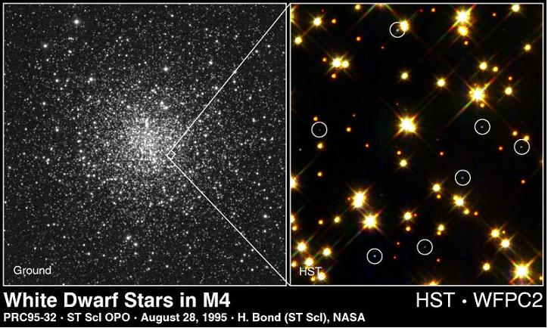
1. Sterne mit 0,75 M bis 8 M
Nach ~ 10 000 Jahren:
Kernbrennstoff verbraucht.
Übrig bleibt ein hochdichter, heißer, kohlenstoff- und sauerstoffhaltiger Kern:
„Weißer Zwerg“
Radius: ~ 1000 km
(vgl. Erde 6378 km)
Dichte: 10⁶ g/cm³
→ kühlt über Jahrtausende langsam aus, wird rot, dann unsichtbar.
m = 1 t
1 cm³
Sirius B:
R = 10 000 km
30 000 K
Ca. 1 M
ρ ≈ 2000 g/cm³
Bilder: NASA, Grafiken: S. Hanssen

Slide 9
2. Sterne mit 8 M bis 25 M
Durch Kontraktion kann Gravitationsenergie in thermische Energie umgewandelt werden.
→ Schalenbrennen ohne Entartung.
Von außen nach innen:
H → He
He → C, O
C → N, Mg
N → O, Mg
O → Si
Si → Fe
H → He
Si→Fe
Grafiken: S. Hanssen

Slide 10
2. Sterne mit 8 M bis 25 M
Durch Kontraktion kann Gravitationsenergie in thermische Energie umgewandelt werden.
→ Schalenbrennen ohne Entartung.
Von außen nach innen:
H → He
He → C, O
C → N, Mg
N → O, Mg
O → Si
Si → Fe
Stern wächst gewaltig:
H → He
Si→Fe
ROTER ÜBERRIESE
Grafiken: S. Hanssen

Slide 11
2. Sterne mit 8 M bis 25 M
Bei mehr als 1,2 M des Eisenkerns
(Chandrasekhar-Grenze):
Fermi-Druck < Gravitationsdruck
→ Elektronen reagieren mit den Protonen.
→ Neutronenkern
KERN:
Grafiken: S. Hanssen

Slide 12
2. Sterne mit 8 M bis 25 M
Bei mehr als 1,2 M des Eisenkerns
(Chandrasekhar-Grenze):
Fermi-Druck < Gravitationsdruck
→ Elektronen reagieren mit den Protonen.
→ Neutronenkern
→ Kern schrumpft - entartet
Nachfolgende herabfallende Materie wird schlagartig abgebremst und zurückgeschleudert.
Es entstehen in endothermen Fusionsprozessen Stoffe größerer Ordnungszahlen als Eisen.
→ SUPERNOVA
KERN:
Grafiken: S. Hanssen

Slide 13
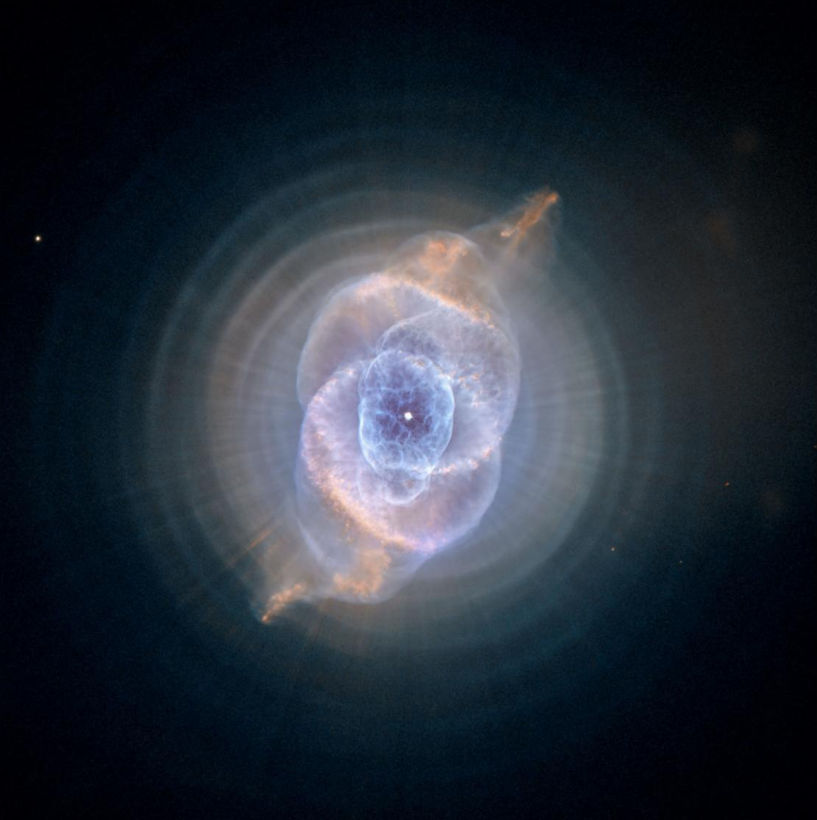
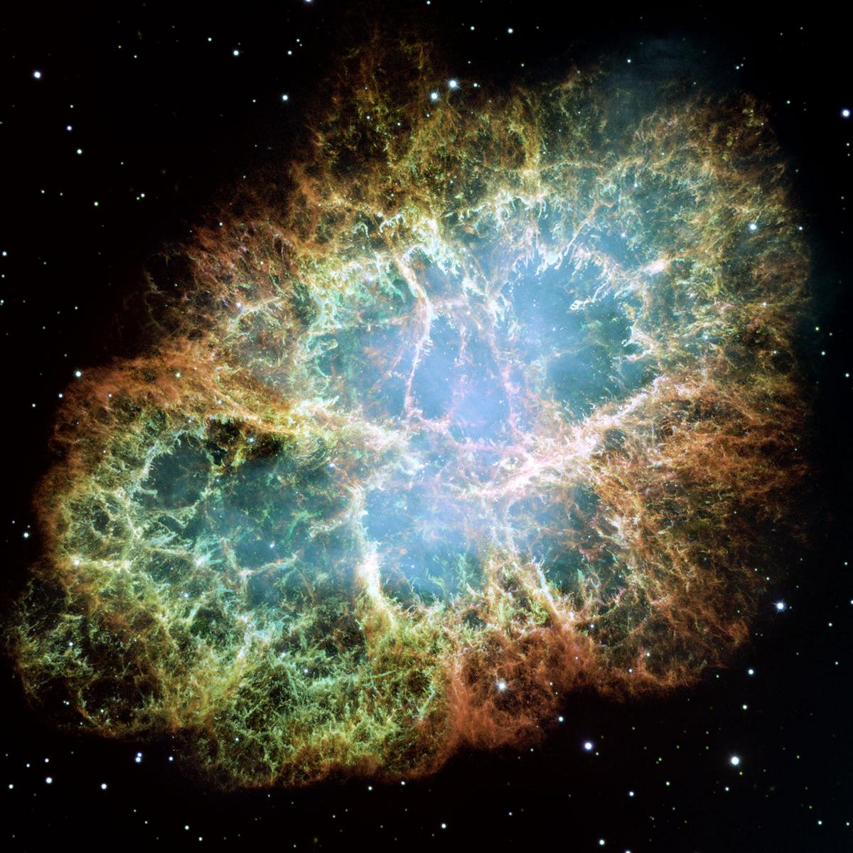
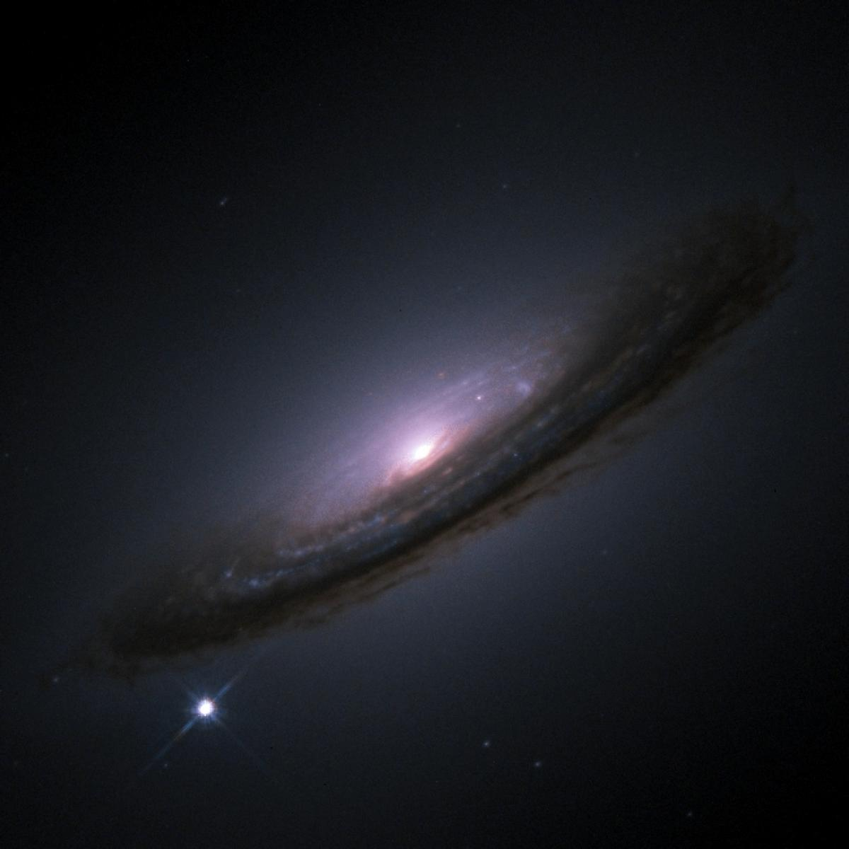
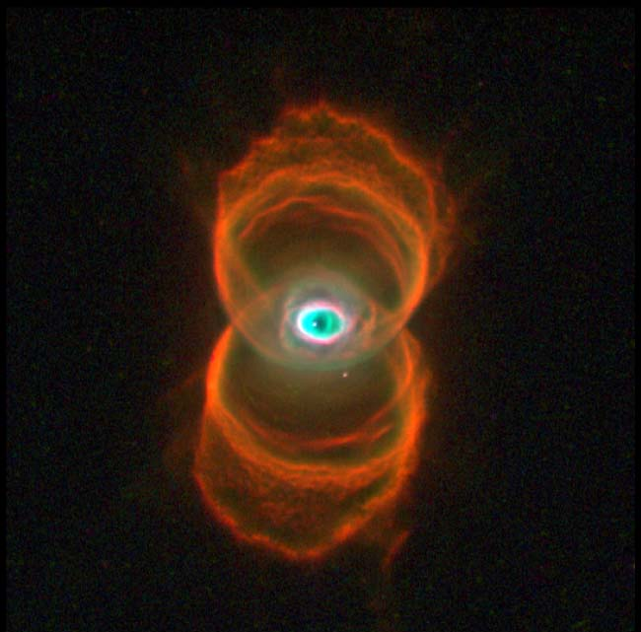
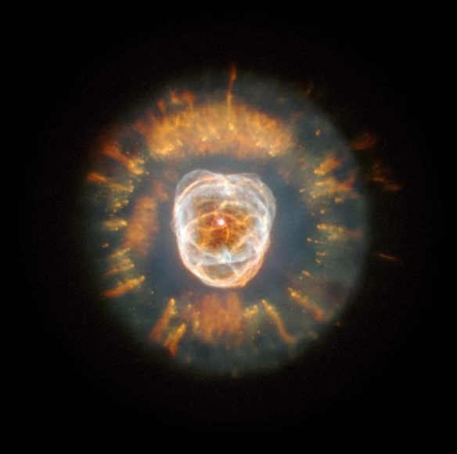
Supernovae
Bilder: NASA/HST

Slide 14
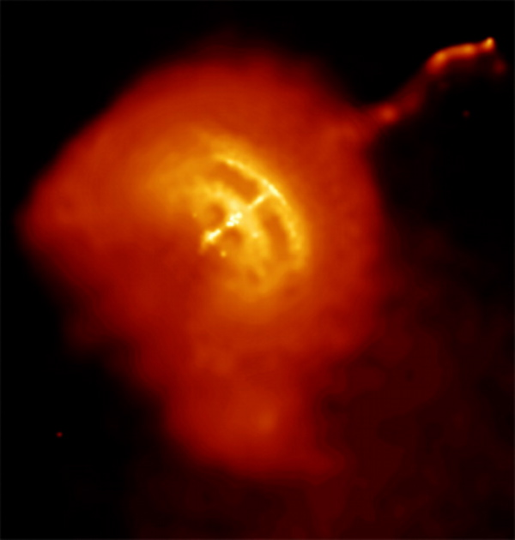
2. Sterne mit 8 M bis 25 M
Bei mehr als 1,2 M des Eisenkerns
(Chandrasekhar-Grenze):
Neutronensterne:
Radius: ~ 10 km
Dichte: 10¹⁴ g/cm³
Stuttgart
m = 100 Mio. t
Vela Pulsar (Sternbild Segel)
1 cm³
Bild: Wikipedia, gemeinfrei
Bild: NASA, Grafiken: S. Hanssen

Slide 15
3. Sterne mit mehr als 25 M
Bei mehr als 3,2 M des Kerns:
Fermi-Druck der Neutronen kollabiert.
Kontraktion geht weiter.
Schwarzschildradius wird erreicht:
Licht kann den Bereich nicht verlassen.
→ SCHWARZES LOCH
KERN:
Schwarzes Loch
Grafiken: S. Hanssen

Slide 16
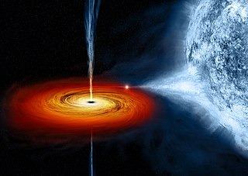
3. Sterne mit mehr als 25 M
Bei mehr als 3,2 M des Kerns:
Fermi-Druck der Neutronen kollabiert.
Kontraktion geht weiter.
Schwarzschildradius wird erreicht:
Licht kann den Bereich nicht verlassen.
→ SCHWARZES LOCH
Schwarzes Loch
Cygnus X-1:
Erster bestätigter Kandidat für ein stellares Schwarzes Loch
(künstlerische Darstellung)
Bild:
Von NASA/CXC/M.Weiss - http://www.sun.org/images/black-hole-cygnus-x-1, Gemeinfrei, https://commons.wikimedia.org/w/index.php?curid=27481945

